Slide 1
Времена года.
Осень.

Slide 2
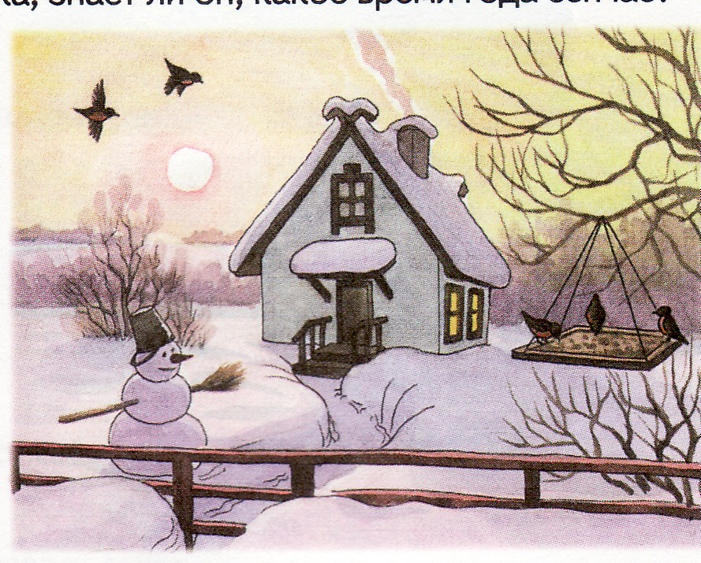
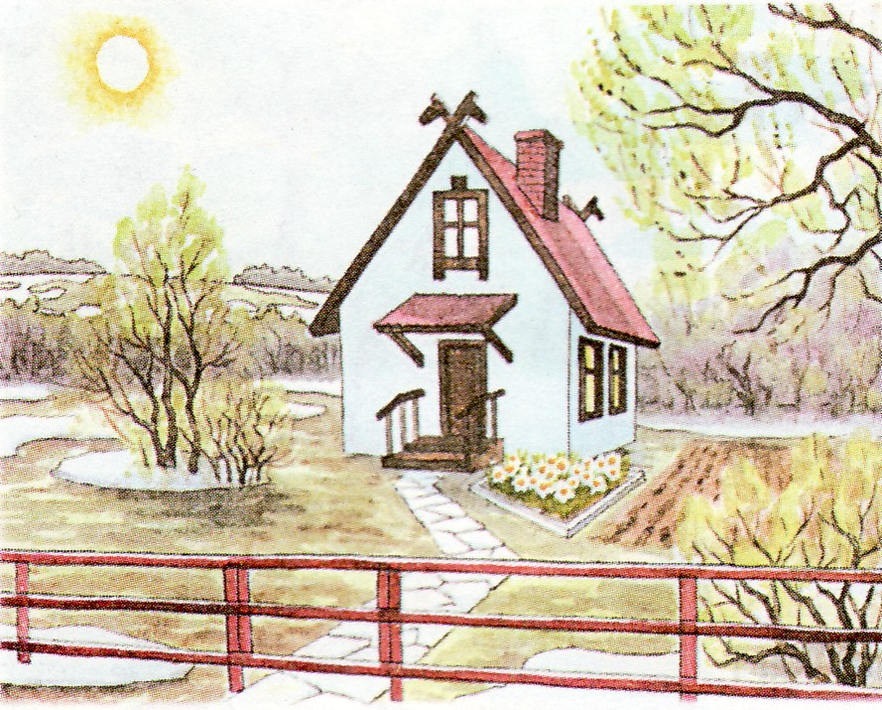
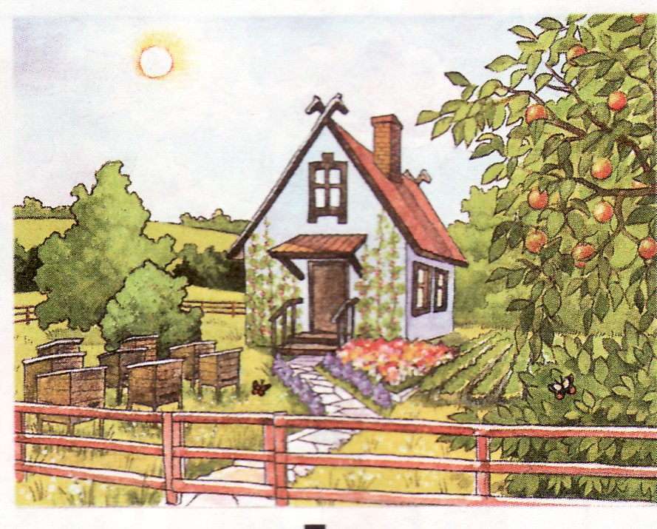
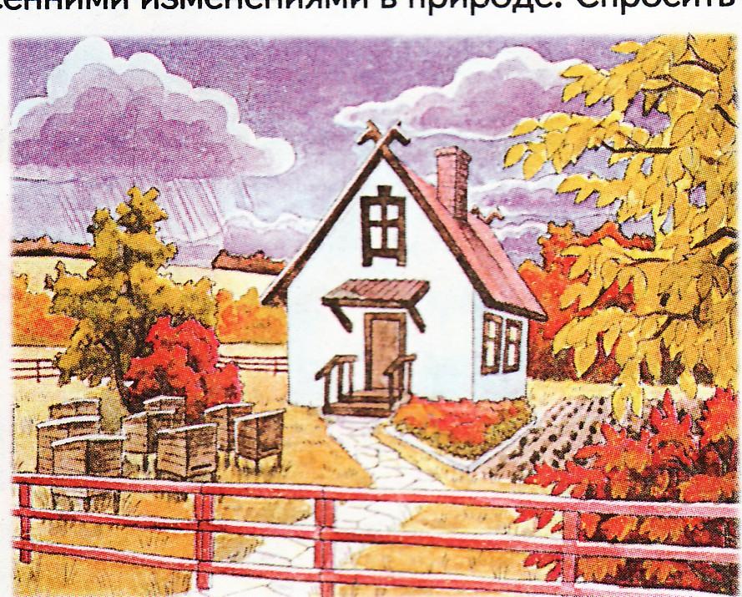

Slide 3
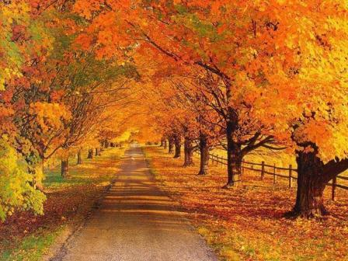
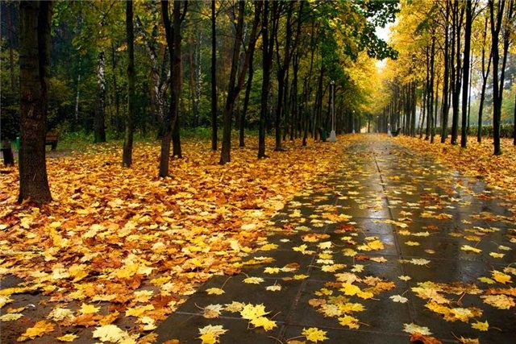
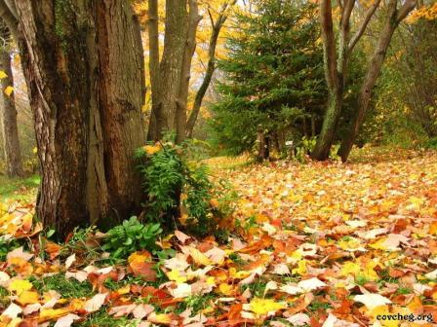
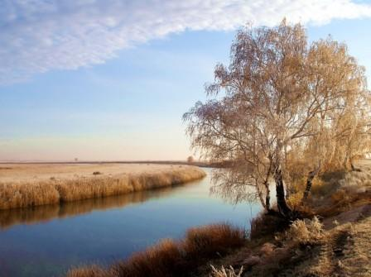

Slide 4
ОСЕННИЕ МЕСЯЦЫ
сентябрь
октябрь
ноябрь

Slide 5
ИСПОЛЬЗОВАННЫЕ КАРТИНКИ
http://images.yandex.ru/yandsearch?text=осень%20картинки&pos=9&rpt=simage&img_url=http%3A%2F%2Fimg0.liveinternet.ru%2Fimages%2Fattach%2Fc%2F0%2F48%2F107%
http://images.yandex.ru/yandsearch?text=%D0%BE%D1%81%D0%B5%D0%BD%D1%8C%20%D0%BA%D0%B0%D1%80%D1%82%D0%B8%D0%BD%D0%BA%D0%B8&pos=8&rpt=simage&img_url=http%3A%2F%2Fimg-fotki.yandex.ru%2Fget%2F3705%2Fyes06.35%2F0_134b9_d39e2384_XL.jpg
http://images.yandex.ru/yandsearch?text=%D0%BE%D1%81%D0%B5%D0%BD%D1%8C%20%D0%BA%D0%B0%D1%80%D1%82%D0%B8%D0%BD%D0%BA%D0%B8&pos=24&rpt=simage&img_url=http%3A%2F%2Fimg11.nnm.ru%2Fb%2Fd%2F8%2F6%2Fa%2Fbd86a615835c9da98f43a9080bfe84a1_full.jpg
http://images.yandex.ru/yandsearch?text=%D0%BE%D0%BA%D1%82%D1%8F%D0%B1%D1%80%D1%8C&pos=4&rpt=simage&img_url=http%3A%2F%2Fcs9793.vkontakte.ru%2Fu64294011%2F-14%2Fx_fe0b1961.jpg
http://images.yandex.ru/yandsearch?text=%D0%BD%D0%BE%D1%8F%D0%B1%D1%80%D1%8C&pos=0&rpt=simage&img_url=http%3A%2F%2Fhoroscopes.rambler.ru%2Fimages%2Fimages%2Fmedialink%2F2012%2F06%2F13%2F1339599607_04490.jpg
http://images.yandex.ru/yandsearch?text=%20%D0%B2%20%D0%BD%D0%BE%D1%8F%D0%B1%D1%80%D0%B5&pos=3&rpt=simage&img_url=http%3A%2F%2Fclub.foto.ru%2Fgallery%2Fimages%2Fphoto%2F2010%2F01%2F07%2F1495761.jpg

